Slide 1
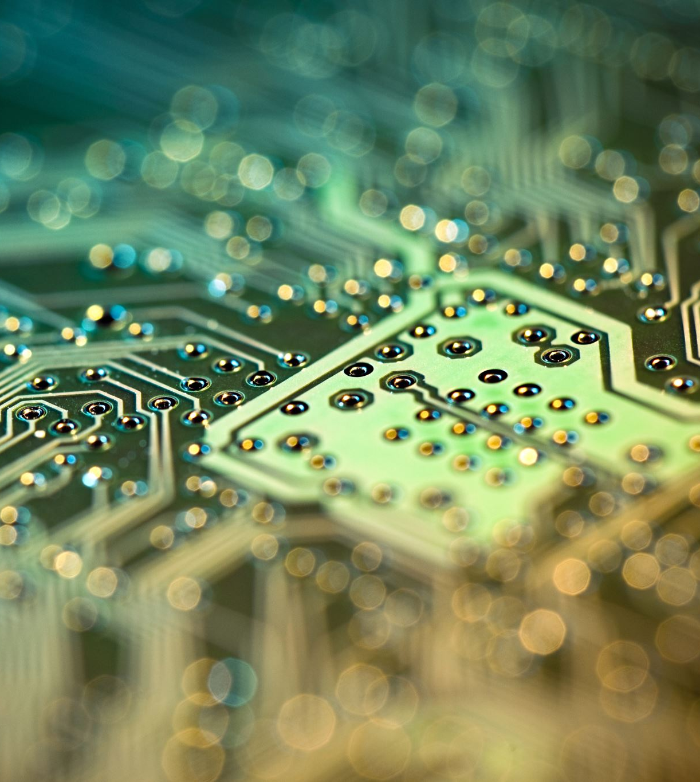
AI 입문
제어계측공학과 201720647 최정선
9주차 - 딥러닝과 CNN 이해
1. 딥러닝 개요
2. 컴퓨터비전 소개
3. CNN개요
4. 합성곱 계층
5. 풀링(서브샘플링) 계층
6. 주요 CNN구조
7. 기울기 강하 학습의 파이썬 구현

Slide 2
1. 딥러닝 개요
AI 입문
학습내용
딥러닝의 등장과 확산
딥러닝 개요

Slide 3
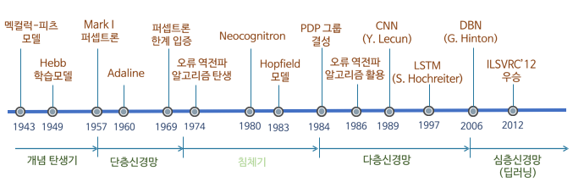
1. 딥러닝 개요
들어가며
△신경망의 역사 및 주요 마일스톤
단층 신경망(Perceptron)
다층 신경망 (MLP) 문제점 多
심층 신경망 (Deep learning)

Slide 4

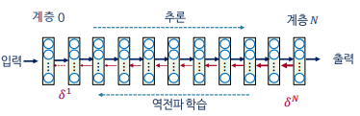
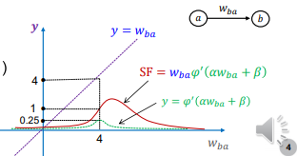
1. 딥러닝 개요
들어가며
△다층신경망(FNN)의 근본적인 문제점
계층의 개수가 커지면, 신경망의 학습이 제대로 이뤄지지 않음 (역전파 학습)
원인) 기울기 소실(gradient vanishing), 기울기 폭증현상(gradient explosion)
두계층 0의 노드와 계층 N의 노드 간의 에러기울기 비율은 SF의 N승에 비례
SF<1: 기울기 소실 =가중치변이가 거의 없다.
SF>1: 기울기 폭증 =가중치변이가 매우 크다.

Slide 5
1. 딥러닝 개요
딥러닝의 등장 및 확산
△딥러닝 등장 배경
2006년 힌튼 교수가 심층신경망(Deep Neural Network)의 학습 가능성 데모
스택 RBM 기반 가중치 학습으로 가중치 문제 해결 => 많은 사람들의 관심 증가
△딥러닝 관심 증대
오래전에 개발된 딥러닝 모델의 활용 시도
CNN, LSTM 등의 그간 효과적인 학습 방법의 부재로 사장되었던 모델의 부활
안정적인 학습을 위한 다양한 기법 및 알고리즘, 아키텍처 지원기술 개발 가속화
대규모 데이터셋 개발 착수 (데이터량 多)
GPU등 대규모 학습에 필요한 컴퓨팅 환경 활용 (컴퓨터 기술력 증가)
다양한 응용의 딥러닝 모델 탐구

Slide 6
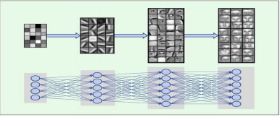
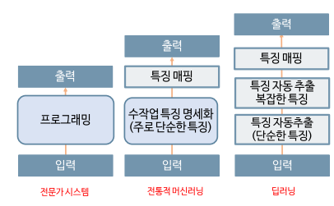
1. 딥러닝 개요
딥러닝 개요
△딥러닝(Deep learning)
다층 구조의 신경망
은닉층 계층 多, 추출 특징 수 증대
계층적 추상화 학습
END-to-END 학습
Raw data를 입력으로 특징 자동 추출
=> 기존 러닝과 다르게 전문가 개입(수동) 배제

Slide 7
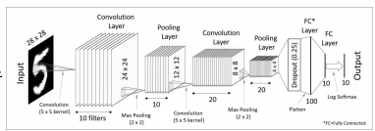
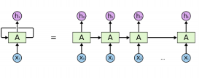
1. 딥러닝 개요
딥러닝 개요
△초기 딥러닝의 기반 모델
다양한 망구조 조합 활용 : 컨볼루션망, 순환망
△컨볼루션망 (Convolutional)
여러노드가 가중치 공유를 통한 계산량 축소
위치와 위상적 특징 추출 효율화
서브 샘플링으로 공간 축소
합성곱신경망(CNN)
△순환망(Recurrent)
노드의 출력값, 상태값을 되돌려 입력으로 사용
일종의 상태유지 효과
자연어 및 시계열에서 응용
RNN과 개선모델인 LSTM(Long Short-Term Memory)

Slide 8
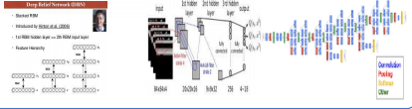
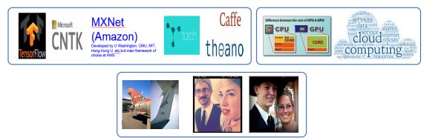
1. 딥러닝 개요
딥러닝 개요
△딥러닝 활성화 배경
혁신 알고리즘(학습에러 해결)
공개 개발환경 (github)
고성능 컴퓨팅 환경(GPU, 클라우드)
풍부한 대규모 학습 데이터(SNS)
= 얼굴인식, 자율주행, 음성 학습 등 응용마다 특징이 다르다.

Slide 9
2. 컴퓨터 비전 소개
AI 입문
학습내용
컴퓨터 비전 개요
컴퓨터 비전: 특징추출과 필터

Slide 10
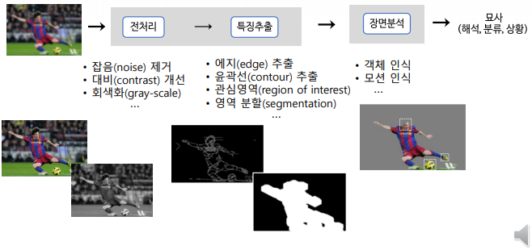
2. 컴퓨터 비전 소개
컴퓨터 비전 개요
△컴퓨터 비전(Computer vision)
목표 및 연구 분야
컴퓨터 SW와 HW를 사용하여 인간의 시각적 인식 기능을 모사하는 것을 목표
2차원 영상으로부터 3차원 장면을 재구성하여, 해석하고 이해하는 것을 연구하는 분야
=> 영상처리, 컴퓨터 그래픽스 등의 분야에서 손글씨 인식, 불량 검사, 영상을 합성, 형태 변경 등 다양하게 응용

Slide 11
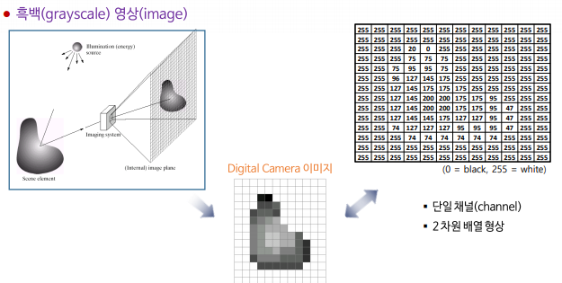
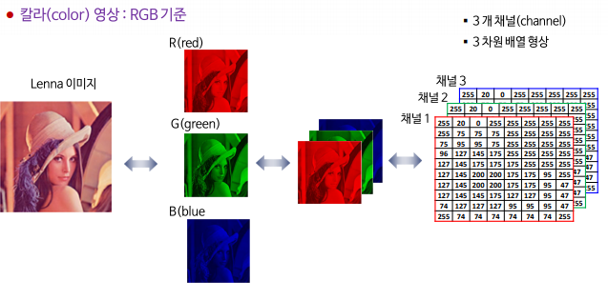
2. 컴퓨터 비전 소개
컴퓨터 비전: 특징 추출과 필터
△이미지의 이해

Slide 12

2. 컴퓨터 비전 소개
컴퓨터 비전 개요
△컴퓨터 비전(Computer vision)
목표 및 연구 분야
컴퓨터 SW와 HW를 사용하여 인간의 시각적 인식 기능을 모사하는 것을 목표
2차원 영상으로부터 3차원 장면을 재구성하여, 해석하고 이해하는 것을 연구하는 분야
관련분야
영상처리(image processing), 패턴 인식, 컴퓨터 그래픽스 등
응용 및 활용
손글씨 인식. 얼굴인식, 불량 검사, 모션 캡처, 경계 및 감시, 영상 합성, 형태 변경 등

Slide 13
2. 컴퓨터 비전 소개
컴퓨터 비전: 특징 추출과 필터
△이미지의 이해

Slide 14
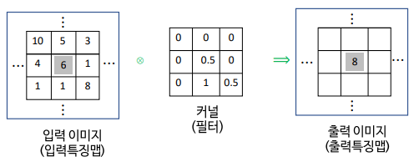
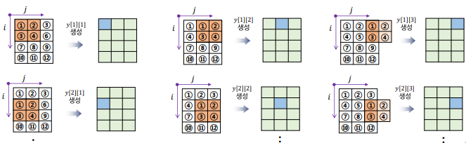
2. 컴퓨터 비전 소개
컴퓨터 비전: 특징 추출과 필터
△Linear filtering
연산 유형: Cross-correlation, Convolution
각 픽셀을 주변 픽셀의 선형결합(내적)으로 나타냄
=선형 결합을 위한 오퍼레이터를 커널, 마스크 또는 필터라 부름
필터 이동: 컨볼루션 계산

Slide 15
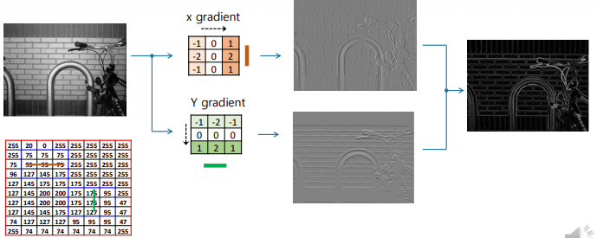
2. 컴퓨터 비전 소개
컴퓨터 비전: 특징 추출과 필터
△필터를 사용한 특징 추출 사례
에지의 강도와 방향: Sobel 연산자
x-gradient: 세로 에지 추출, y-gradient: 가로 에지 추출 =>두개를 조합해서 에지를 추출한다.

Slide 16
3. CNN 개요
AI 입문
학습내용
CNN의 기술적 접근방법
CNN의 기술적 특징
CNN의 기본구조

Slide 17
3. CNN 개요
들어가며
△CNN(Convolutional Neural Network, 합성곱 신경망)
CNN은 오랜 역사를 지니고 있으며, 최근 딥러닝의 붐을 불러일으키는데 중추 역할
1979, Fukushima, Neocognitron
1980년대 말, Yann LeCun & Yoshua Bengio CNN의 개념 착안
시각피질의 특징 추출을 위한 계층적 처리 구조와 국서적 특징 추출등을 모사
컴퓨팅 필요량의 최소하를 통해 주로 영상/비전 영역에 큰 장점을 지닌다.

Slide 18
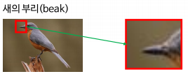
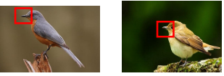
3. CNN 개요
CNN의 기술적 배경
△관찰 사항
특징의 이미지 영역
일부 특징은 전체 이미지 중에서 아주 작은 영역에 위치함
특징의 위치
동일한 특징이 이미지마다 다른 곳에 나타날 수 있음
△CNN의 특징 추출 접근 방법
1. 특징추출 단위를 전체이미지가 아닌 작은 단위 영역에 제한
2. 전체 이미지를 이 단위 영역으로 분리해 각각에 대해 특징 추출
=>컨볼루션 (Convolution)기법 도입

Slide 19
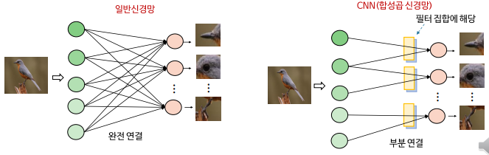
3. CNN 개요
CNN의 기술적 특징
△전통적인 일반 신경망과 비교한 CNN의 특징 추출 차별화
부분 연결 방식의 계층 사용
= 특징 추출에 해당 영역만 고려하면 파라미터 개수는 매우 작아짐
필터를 학습 대상으로 삼음
= 다양한 특징의 자동 추출

Slide 20
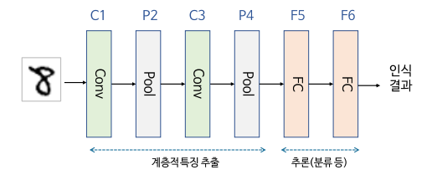
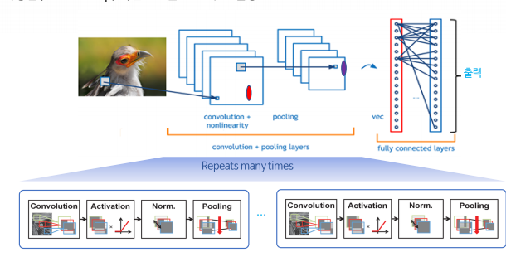
3. CNN 개요
CNN의 기본 구조
△CNN 계층 구성 사례
CNN은 주로 Convolution, Pooling(Subsampling), Fully-connected 계층으로 구성
Convolution과 Pooling은 쌍으로 이뤄짐.

Slide 21
4. 합성곱 계층
AI 입문
학습내용
CNN의 합성곱 연산
합성곱 계층
합성곱 계층의 신경망 표현
합성곱 계층이 종류

Slide 22
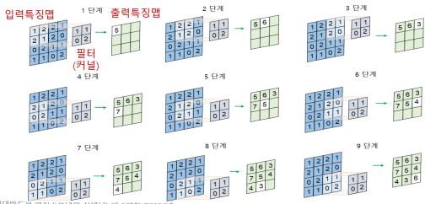
4. 합성곱 계층
CNN의 합성곱 연산
△기본사항
입력데이터에 필터(커널)를 이동하면서 반복적으로 적용해 출력(특징맵) 생성
이동방향은 동일 차원에서는 낮은 인덱스에서 높은 인덱스 & 낮은 차원에서 높은 차원
필터는 입력데이터의 경계를 넘지 않음

Slide 23
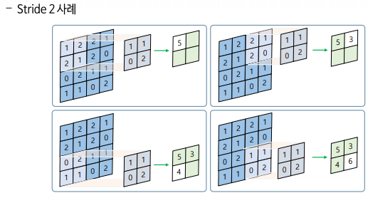
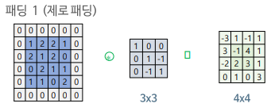
4. 합성곱 계층
CNN의 합성곱 연산
△스트라이드(Stride)
합성곱은 차원별로 필터를 동일한 간격(Stride)으로 이동시키며 각각 실행
△패딩(Padding)
입력 이미지 둘레에 일정한 크기의 데이터를 덧붙이는 것
합성곱으로 인해 출력 크기가 작아지는 현상 예방
△패딩과 스트라이드 고려시의 출력 크기
패딩은 출력을 증가. 스트라이드는 출력 감소시키는 효과

Slide 24
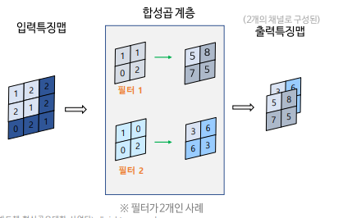
4. 합성곱 계층
합성곱 계층
△합성곱 계층 구성
입력특징맵을 받아 내장 필터로 합성곱을 수행후에 출력특징맵 산출
필터는 여러 개 사용할 수 있으며 각각 독립적으로 1개의 특징 맵 생성
=> 각 필터에 대해 생성된 특징맵은 출력특징맵의 채널로 사용

Slide 25
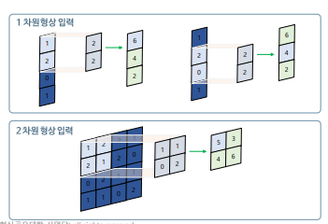
4. 합성곱 계층
합성곱 계층
△입력, 필터 출력의 형상(차원)크기
입력은 다차원 가능, 필터는 입력과 항상 동일 형상, 필터당 출력되는 출력의 채널은 항상 1개

Slide 26
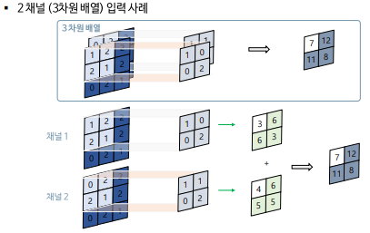
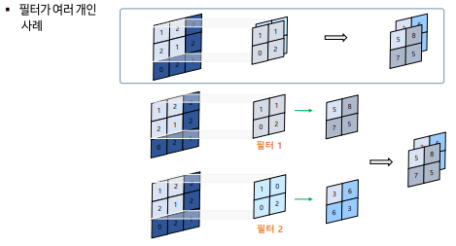
4. 합성곱 계층
합성곱 계층
△입력, 필터 출력의 형상(차원)크기
입력은 다차원 가능, 필터는 입력과 항상 동일 형상, 필터당 산출되는 출력의 채널은 항상 1개

Slide 27
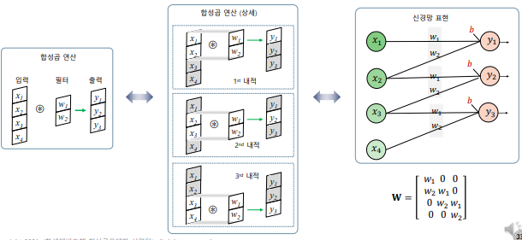
4. 합성곱 계층
합성곱 계층의 신경망 표현
△합성곱 계층의 신경망 표현

Slide 28
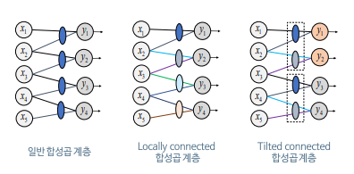
4. 합성곱 계층
합성곱 계층의 종류
△합성곱 계층의 종류
국소(Locally connected) 합성곱 계층: 필터의 종류 개수에 따른 변형
경사 (Titled) 합성곱 계층: 일반 합성곱과 국소 합성곱 계층의 조합

Slide 29
5. 풀링(서브샘플링) 계층
AI 입문
학습내용
도입 배경
풀링(서브 샘플링) 연산
풀링 계층의 신경망 표현

Slide 30
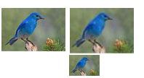

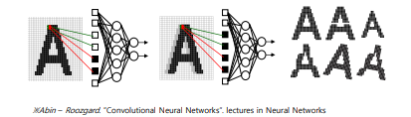
5. 풀링(서브 샘프링) 계층
풀링(서브샘플링) 계층의 도입 배경
△풀링(Pooling)
도입배경
풀링 계층은 특징맵의 공간 해상도를 축소 => 연산량 감소
일부 특징의 이동, 잡음, 왜곡현상에 대한 강인성을 향상시켜주는 부수적 효과

Slide 31
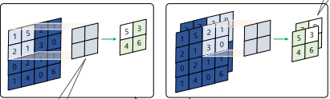
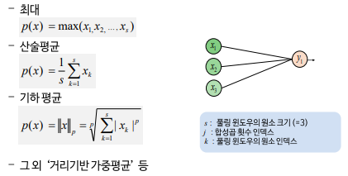
5. 풀링(서브 샘프링) 계층
풀링(서브샘플링) 연산
△풀링 연산은 특정 픽셀 값을 주변의 요약 통계로 대치
합성곱처럼 스트라이드 단위로 이동해 가며 실행
합성곱과 유사하나 여러차이가 있음
출력 특징맵의 크기를 줄이는데 목적이 있음
학습 파라미터가 없음
△풀링 연산의 종류

Slide 32
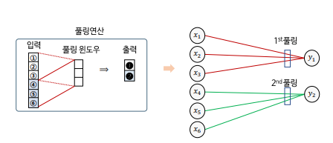
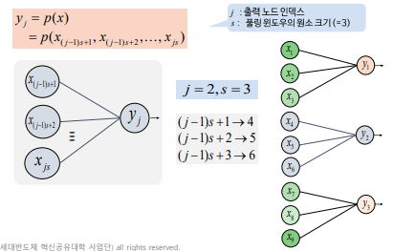
5. 풀링(서브 샘프링) 계층
풀링(서브샘플링)계층의 신경망 표현
△풀링계층의 신경망 표현
가중치 없는 가상 연결선 및 풀링 연산을 수행하는 노드로 구성

Slide 33
6. 주요 CNN 구조
AI 입문
학습내용
LeNet-5
GoogleNet
ResNet

Slide 34
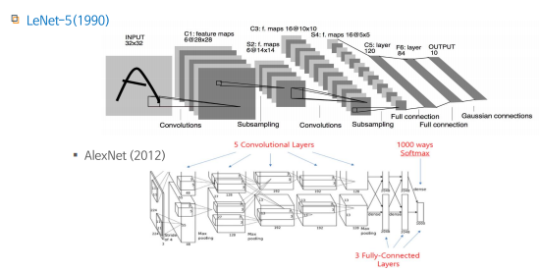
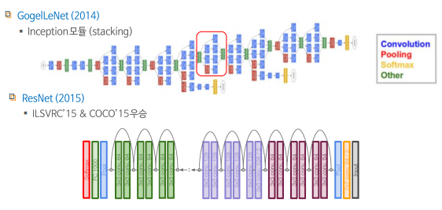
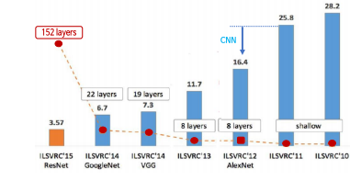
6. 주요 CNN 구조
주요 CNN모델
△ CNN은 규모와 구성에 있어 다양한 형태로 분화 및 진화가 진행중
△ CNN 이후로 에러율은 급감

Slide 35
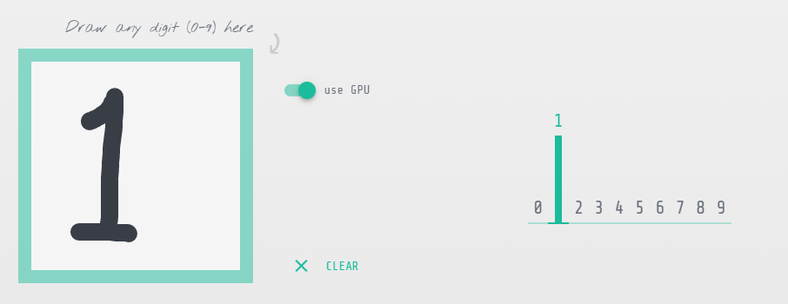
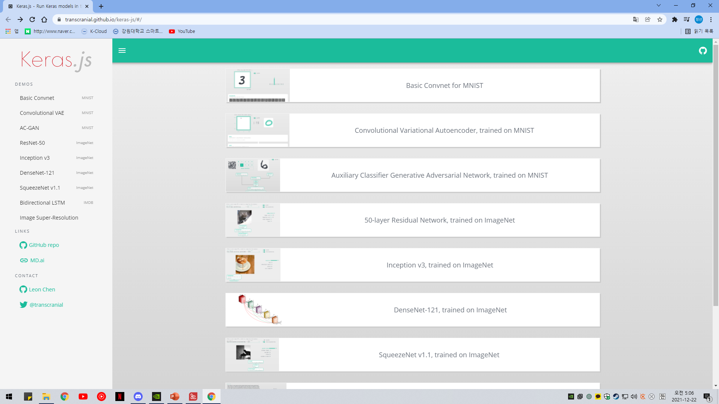
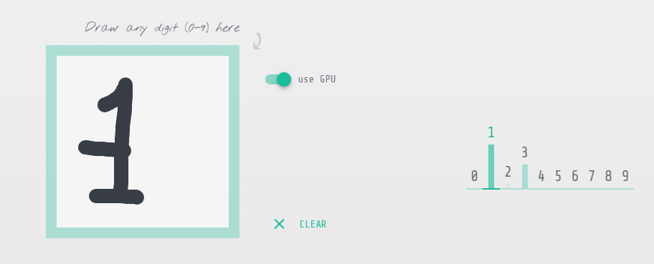
6. 주요 CNN 구조
CNN 동작 체험
△ 웹사이트: https://transcranial.github.io/keras-js/#/

Slide 36
AI 입문
7. 기울기 강하 학습의 파이썬 구현
학습내용
수치미분의 구현
단변수 함수의 접선 그리기
2변수 함수의 그래디언트
기울기 강하 학습 구현

Slide 37
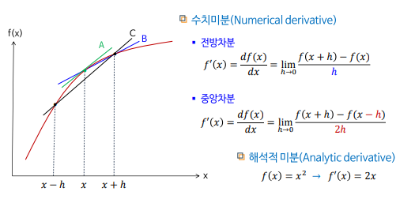
7. 기울기 강하 학습의 파이썬 구현
들어가며
△기울기 강하 학습 개요
f(x)의 미분은 x에 대한 f(x)의 변화율= 접선의 기울기

Slide 38
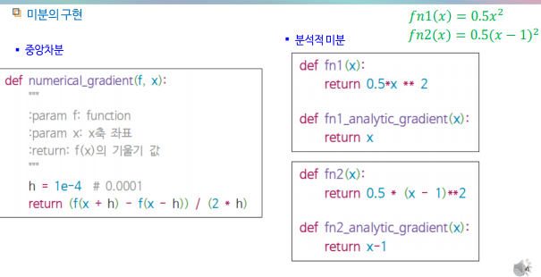
7. 기울기 강하 학습의 파이썬 구현
수치미분 구현

Slide 39
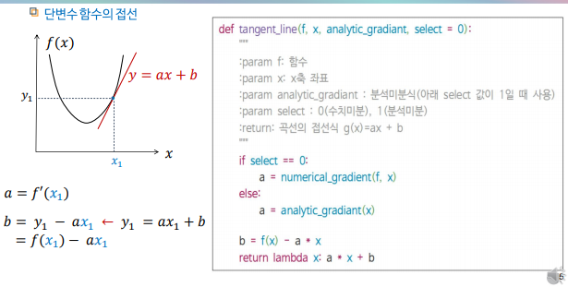
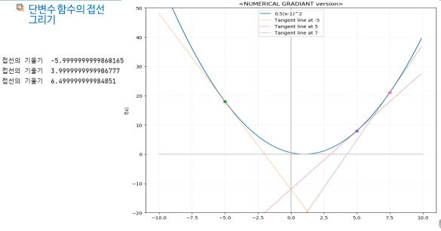
7. 기울기 강하 학습의 파이썬 구현
단변수 함수의 접선 그리기

Slide 40
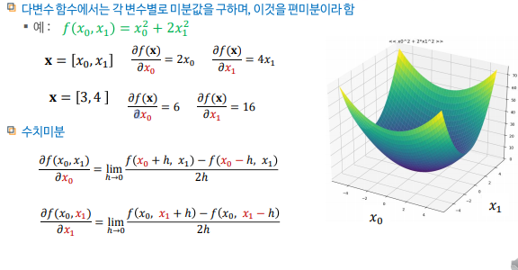
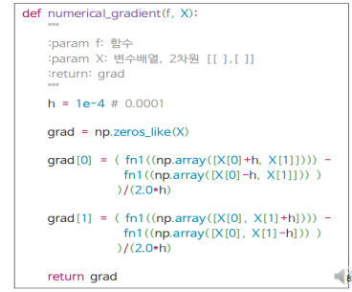
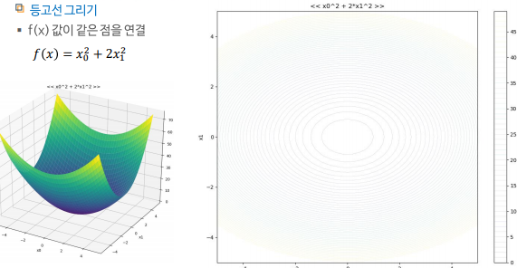
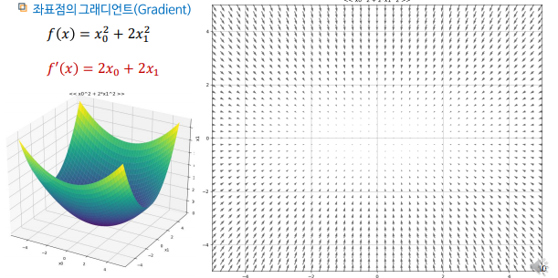
7. 기울기 강하 학습의 파이썬 구현
2변수 함수의 미분

Slide 41

7. 기울기 강하 학습의 파이썬 구현
기울기 하강학습 원리 구현

